Slide 1
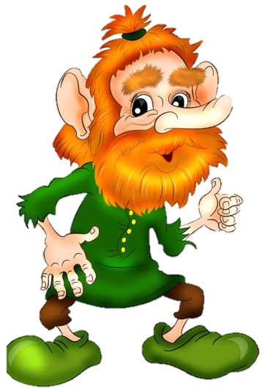
От кого:
Он и днем,
И в час ночной
Охраняет лес родной,
Чтоб деревья не ломали
И зверей не обижали…
Кому: детям группы «Колокольчик»

Slide 2
Здравствуйте, ребята!

Slide 3
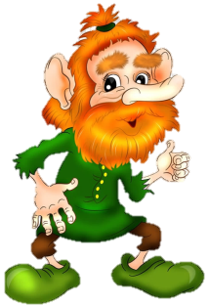

Slide 4
«Старичок Лесовичок потянулся,
Раз нагнулся, два нагнулся,
Руки в стороны развел,
Но корзинку не нашел.
Чтоб корзиночку достать,
Надо на носочки встать.

Slide 5
1
2
3
4

Slide 6
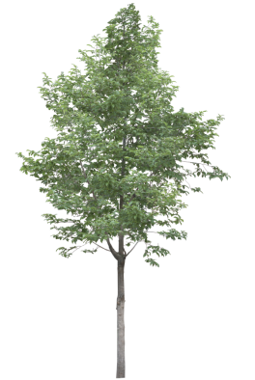
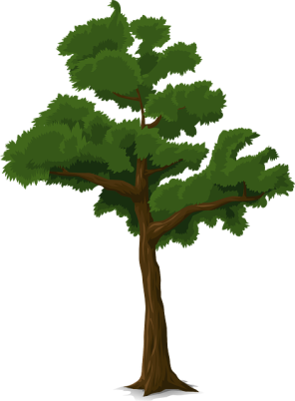
С чьей ветки детки?

Slide 7
Что перепутал художник?

Slide 8
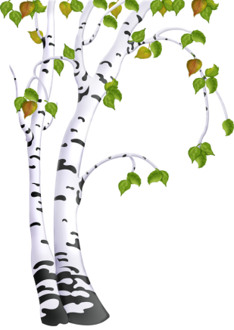
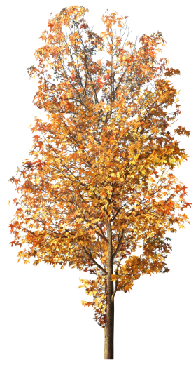
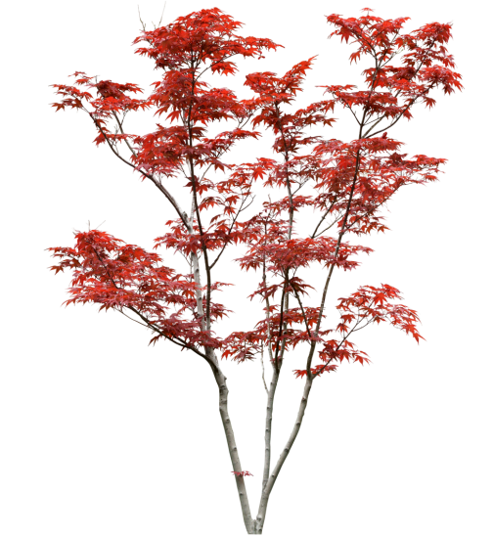
С чьей ветки листья?

Slide 9
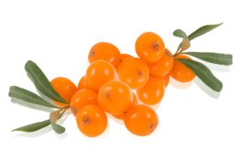
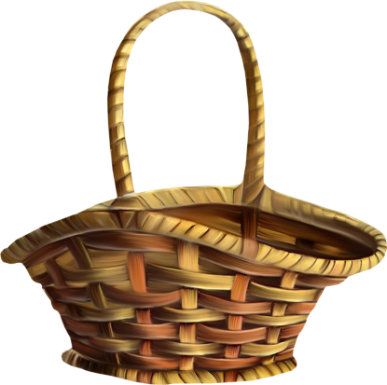
Собери ягоды, которые растут в нашем крае

Slide 10
Спасибо, ребята! Здорово поиграли! Что вам понравилось больше всего?
Что бы вы хотели узнать еще?
Если вам понравилось, положите в кузовок белый гриб, если нет – мухомор!

